Slide 1
2019-2 비즈니스 프로그래밍
게임 기획 의도 및 구현 방법 설명
3조
2016111581김채린
2017112511이채림
2019111560김도연
2019111569허재원

Slide 2
INDEX
01
서론
게임 컨셉
제작 의도
02
게임 구현 방법
1. 랜덤 게임 실행
2. 청기백기
3. 팩맨
4. 30까지 누르기
5. 카드 짝맞추기
03
개선 사항

Slide 3
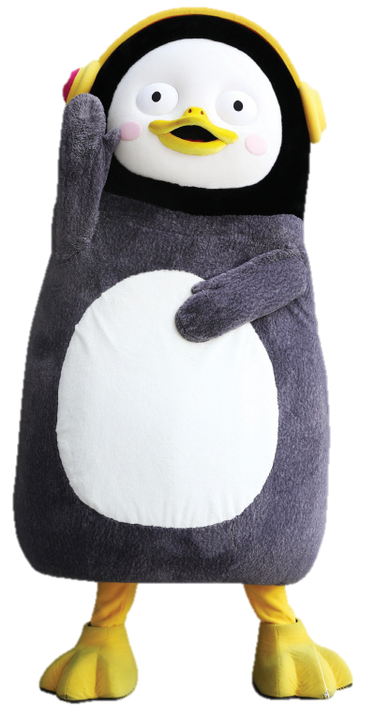
01. 서론 : 게임 컨셉
최근 가장 인기있는 캐릭터 : 펭수

Slide 4
01. 서론 : 게임 의도
Random
GAME
GAME
GAME
GAME

Slide 5
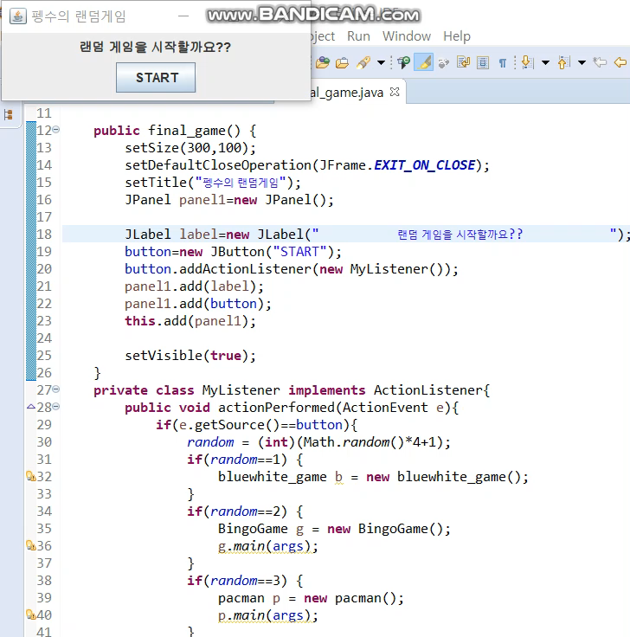
02. 게임 구현 방법 – 랜덤 게임 실행

Slide 6
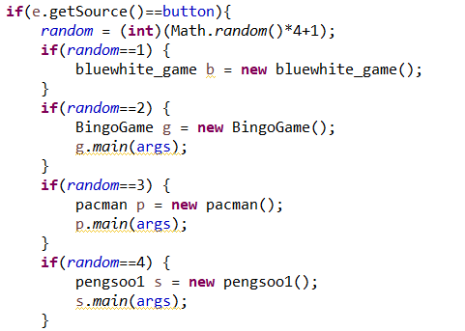
02. 게임 구현 방법 – 랜덤 게임 실행

Slide 7
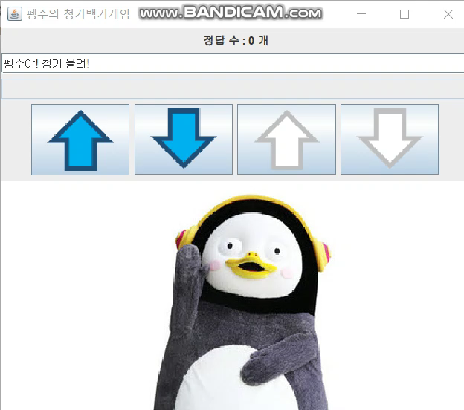
02. 게임 구현 방법 – 청기백기

Slide 8
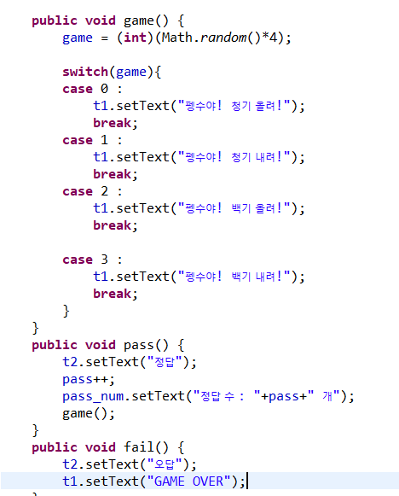
02. 게임 구현 방법 – 청기백기
랜덤으로 숫자(0~3)를 받은 후,
switch case문으로 청기백기 명령어를 지정, 출력
2. 깃발 버튼을 클릭하면, switch case문의 각 case로 이동
만약 버튼을 맞게 눌렀다면 정답이라고 알려주고,
정답 수를 +1
틀렸을 시엔 오답이라고 알려주고, game over 화면에 출력

Slide 9
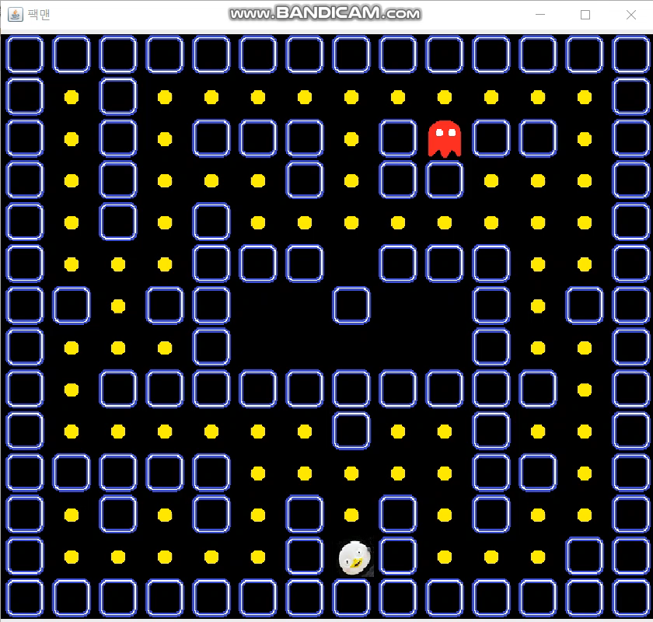
02. 게임 구현 방법 – 팩맨

Slide 10
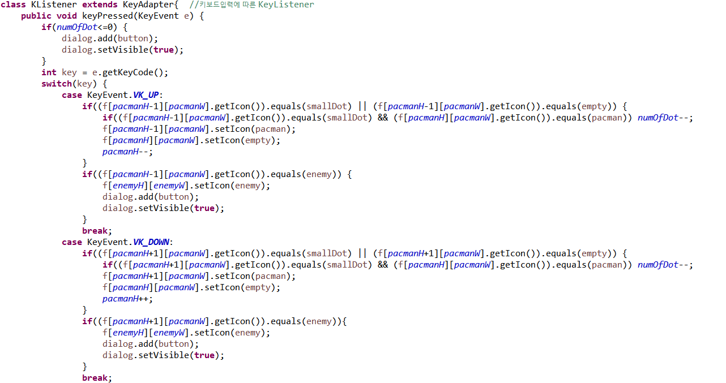
02. 게임 구현 방법 – 팩맨
팩맨을 움직이게 하는 keyListner 클래스를 통해 키보드를 통해 받은 방향키들을
switch로 각각의 case를 VK_UP(위쪽), VK_DOWN(아래쪽), VK_LEFT(왼쪽), VK_RIGHT(오른쪽)으로 지정

Slide 11
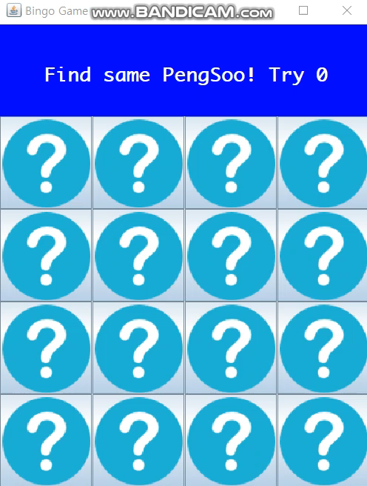
02. 게임 구현 방법 – 카드 짝맞추기

Slide 12
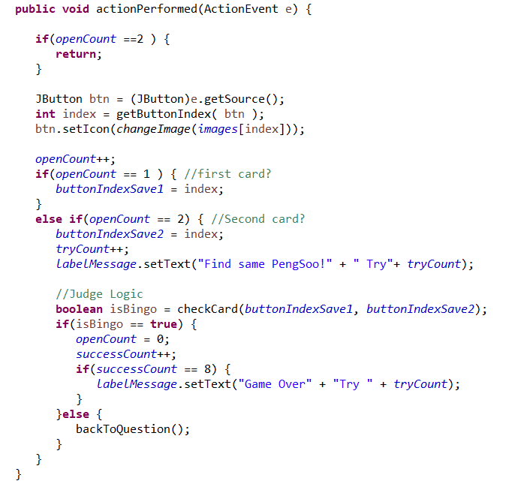
02. 게임 구현 방법 – 카드 짝맞추기
총 8장의 카드 짝을 맞추면 성공하도록 구성
첫 번째로 오픈한 카드가
두 번째로 오픈한 카드와 일치하는 지와 관계없이,
두 번의 클릭을 완료하면 Try 횟수가 증가
8장의 카드 짝을 맞추는 것에 성공하면
화면에 Game Over와 총 Try 횟수를 보여줌

Slide 13
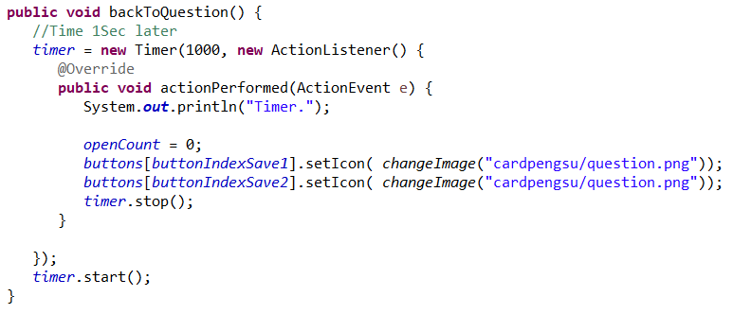
02. 게임 구현 방법 – 카드 짝맞추기
서로 다른 카드가 오픈되었을 때,
게이머가 왜 틀렸는지 알 수 있도록 약간의 시간을 두고 카드가 뒤집어지도록 함

Slide 14
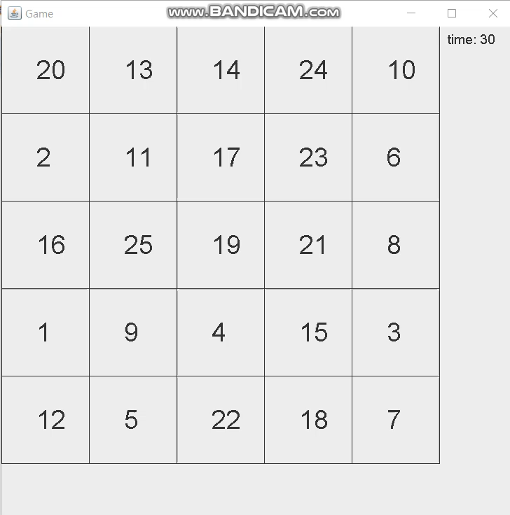
02. 게임 구현 방법 – 30까지 누르기

Slide 15
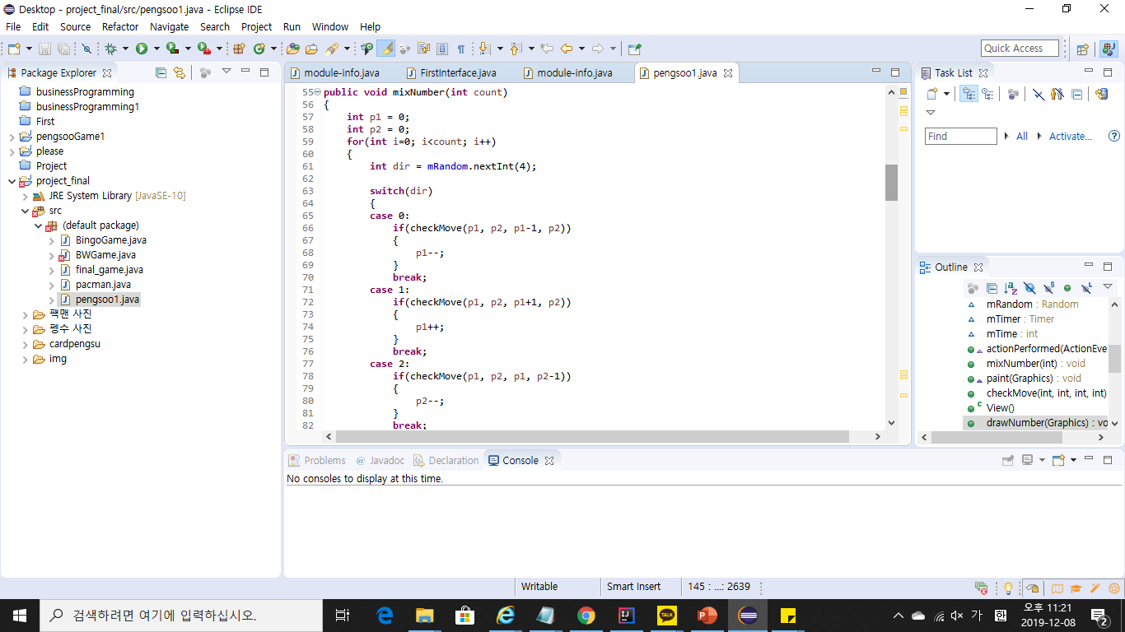
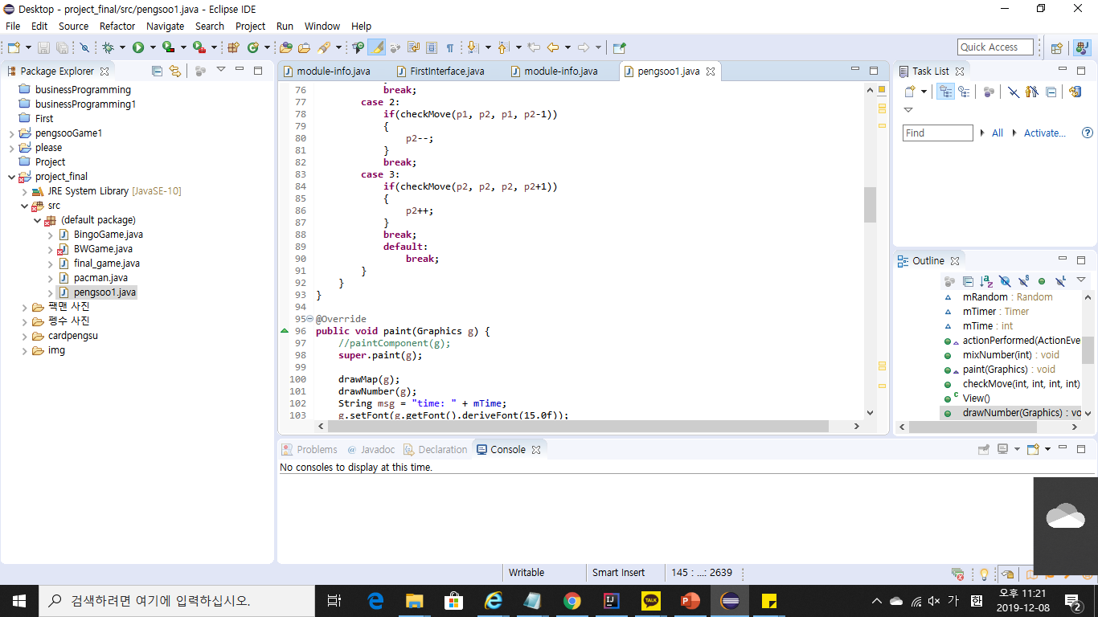
02. 게임 구현 방법 – 30까지 누르기
mixNumber클래스에서
switch문을 사용해서 중복되지 않는 숫자 생성

Slide 16
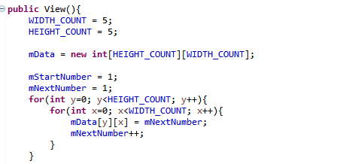
02. 게임 구현 방법 – 30까지 누르기
View클래스에서 배열과 for문을 사용해서 5X5 네모 칸을 만들고 각 칸마다 숫자를 배치

Slide 17
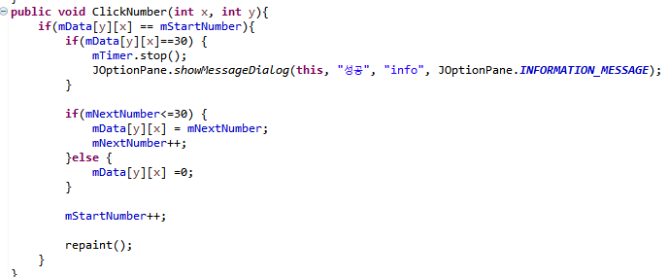
02. 게임 구현 방법 – 30까지 누르기
clickNumber클래스는 이용자가 숫자를 누르면 누른 자리에 0이 나타나게 하고
30까지 누르면 게임에 성공

Slide 18
03. 개선 사항
1. 각각 다른 창의 크기
2. 랜덤게임 다시 돌리기
3. 그래픽

Slide 19
Q&A

